Slide 1
ГЕРОЙ - выдающийся своей храбростью человек, совершающий подвиги.
ПОДВИГ - самоотверженный поступок.

Slide 2
Герои разных эпох.

Slide 4
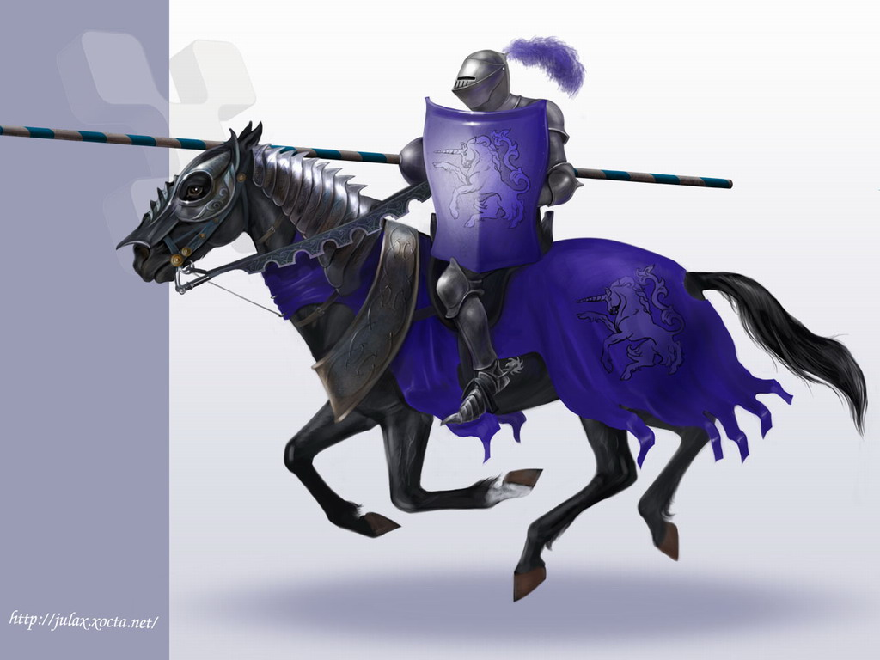

Slide 5
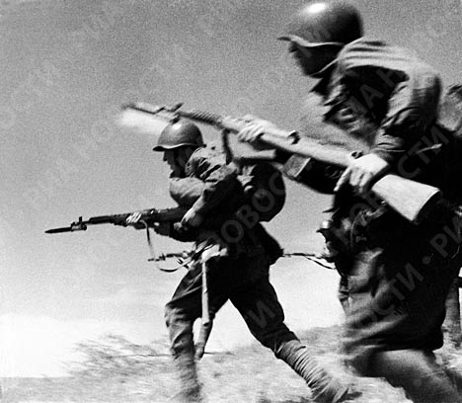

Slide 6
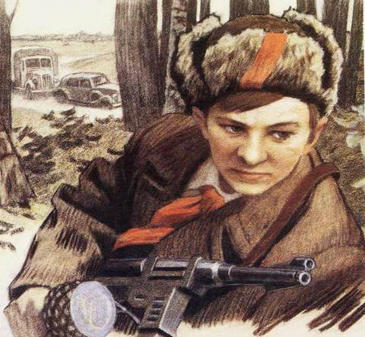

Slide 7
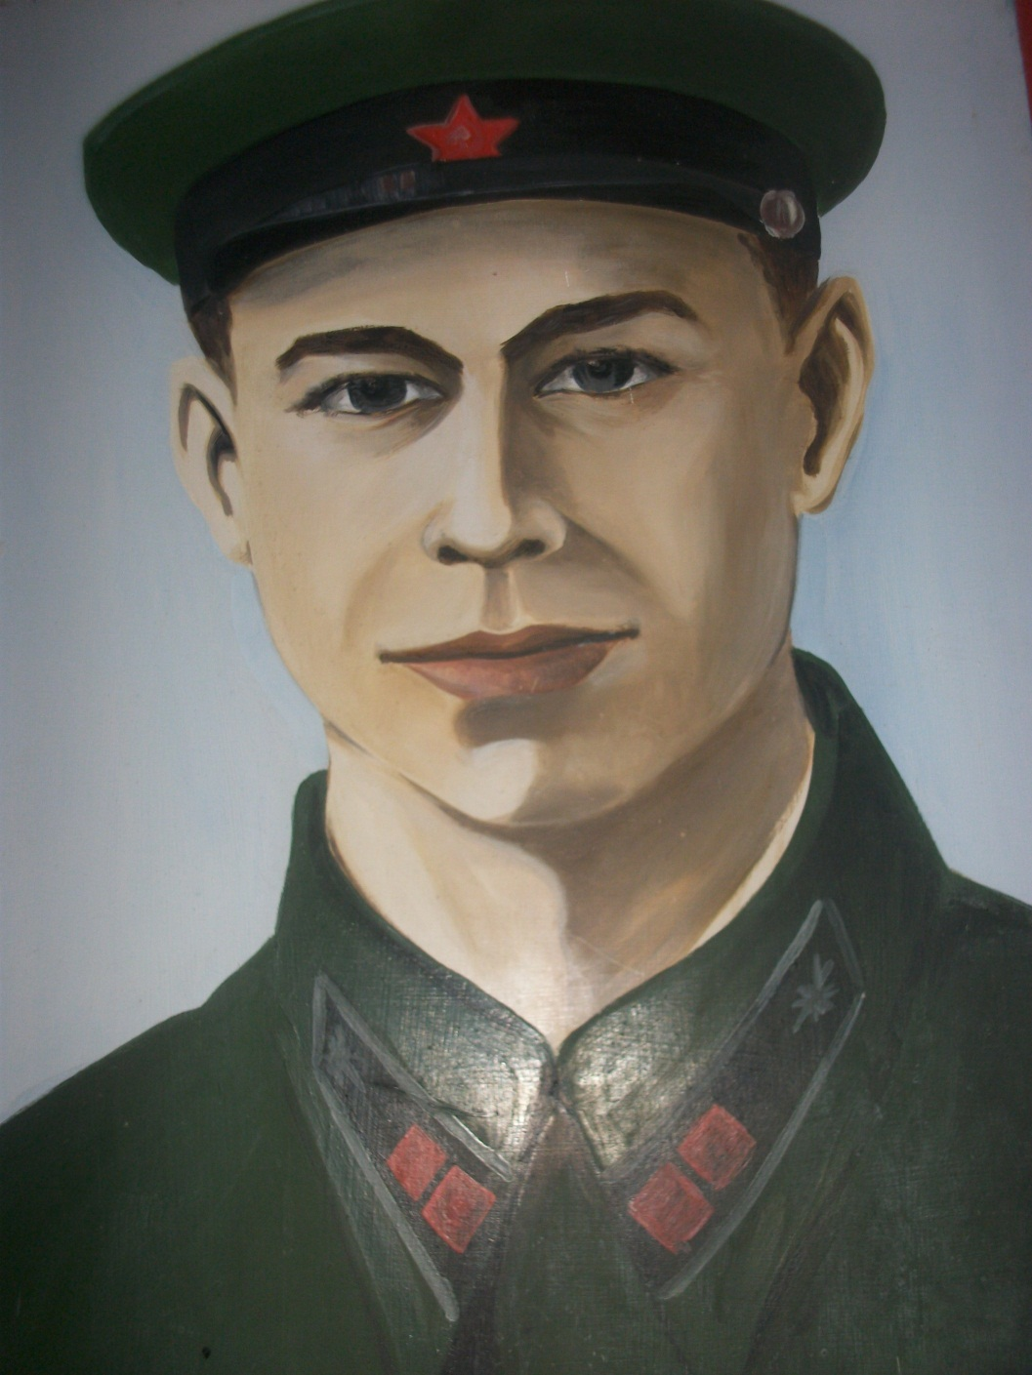

Slide 8
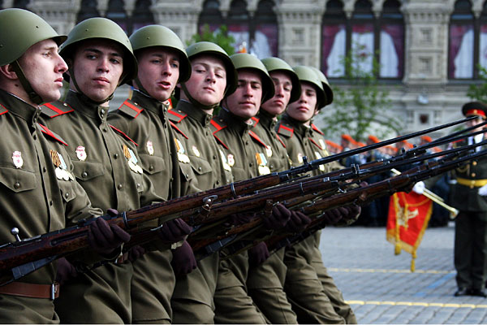
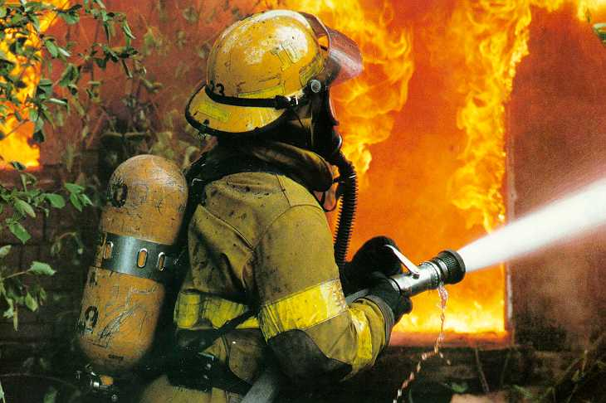
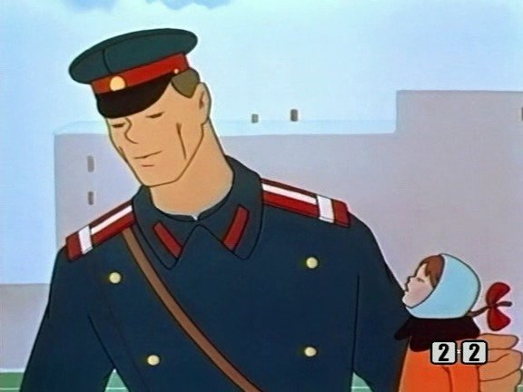

Slide 11
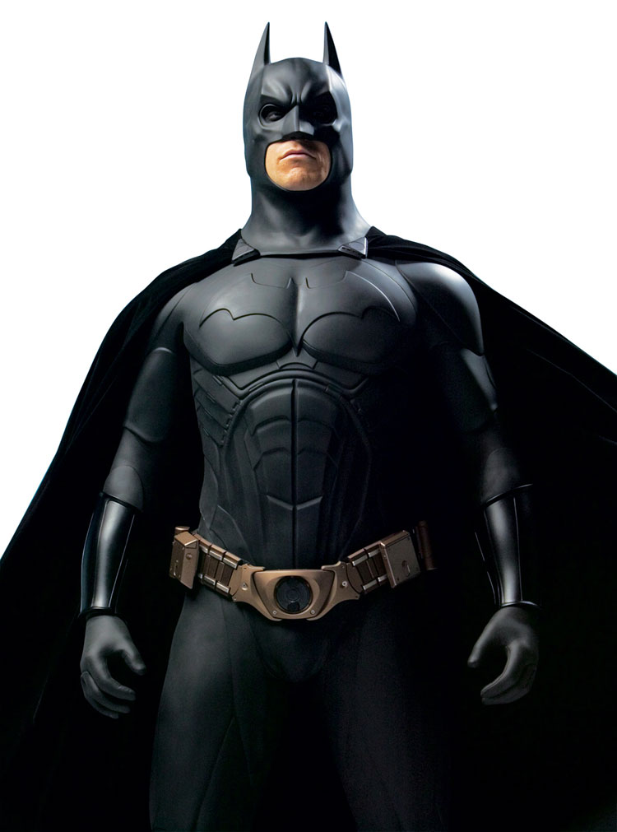

Slide 12
Портрет героя.

Slide 13
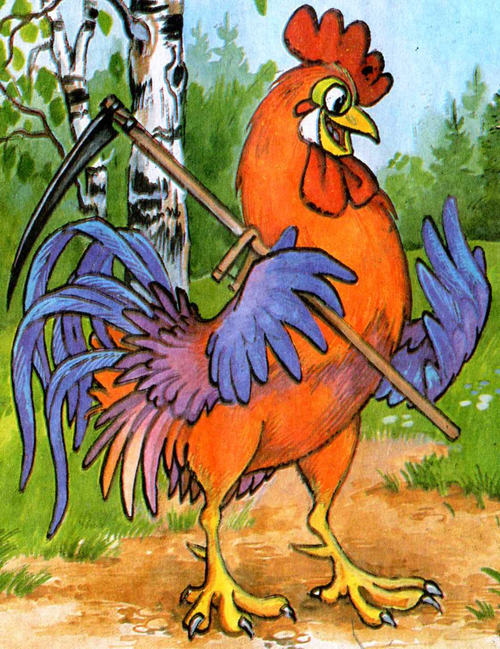

Slide 14
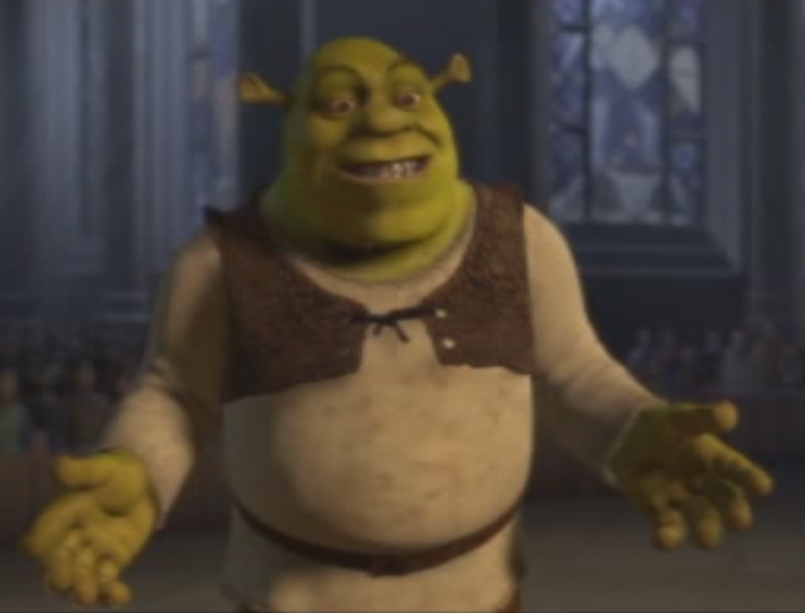

Slide 15
13-летняя жительница Петровска Ольга Козлова спасла на пожаре двух маленьких детей. Девочка случайно оказалась возле горящего дома - она не знает, как зовут малышей. Взрослые зеваки, наблюдавшие за происходящим, не смогли даже вызвать МЧС.
Пожар произошел в ветхом деревянном доме. Родители ушли по своим делам, заперев внутри пятилетнего мальчика, трехлетнюю девочку и грудного младенца. Соседи заметили черный дым—занялась пластиковая плитка на потолке комнат. Посмотреть на происходящее сбежалась вся улица.
Оля с друзьями также стояла в толпе. Услышав крики малышей, решила их вытащить. Козлова влезла внутрь, нашла старшего Илюшу. Затем вернулась за его сестрой—пробираться приходилось ползком по полу. Дым стал слишком густым, войти в дом третий раз девочка не смогла. Позже пожарные обнаружили коляску с семимесячным Данилой. Он уже не дышал.
Как выяснилось, возгорание началось из-за детской игры. Илюша поджег спички, брошенные курящей мамой.
Ольга Козлова с младшим братом Витей растет в небогатой семье. Папа работает в котельной, мама - домохозяйка. Оля учится в шестом классе. Хочет стать дизайнером. Мечтает о компьютере. Областное МЧС обратилось к руководству федерального ведомства с предложением наградить девочку.

Slide 16
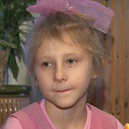
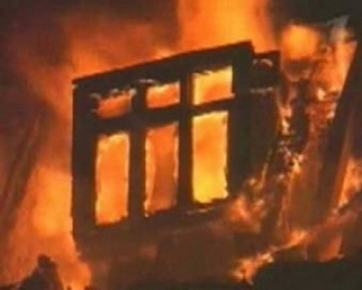

Slide 17
Героем может быть любой человек. Но определённые качества характера нужны для совершения подвига. Они позволяют выстоять в трудные моменты.

Slide 18
Качества героя.
Доброта.
Человеколюбие.
Умение дружить.
Сострадание.
Самопожертвование.
Высокое чувство долга.
Смелость.

Slide 19
«Герой не храбрее обычного человека, но сохраняет храбрость на 5 минут дольше». Р. Эмерсон.

